Slide 1
CONCEPTION D’UNE CARTE INTÉRACTIVE DE LOCATION DE VÉLOS
PROJET 3

Slide 2

CAHIER DES CHARGES

Slide 3
BESOINS & EXIGENCES TECHNIQUES
DIAPORAMA : 5 sec. d’intervalle, boutons de gestion, flèches du clavier
CARTE INTÉRACTIVE DES VÉLOS : stations de vélos, nombre de vélos et leur disponibilité, marqueurs
RÉSERVATION DE VÉLOS : formulaire, décompte dynamique, réservations de 20 min.
CANVAS DE SIGNATURE : signature pour confirmation de réservation
JavaScript conforme à la POO (Programmation Orientée Objet)
API Cartographie
Données de réservation stocker sur le navigateur (local & session storage)
Aucun plugin autorisé

Slide 4

LE RÔLE D’UN DÉVELOPPEUR FRONT-END

Slide 5



DÉVELOPPEUR FRONT END
SES MISSIONS :
Navigation fluide / Utilisation intuitive
Compatibilité avec différents supports
Bon référencement sur les moteurs de recherche
Le « Front-End » fait référence aux éléments du site que l’on voit à l’écran et avec lesquels on peut interagir.

Slide 6
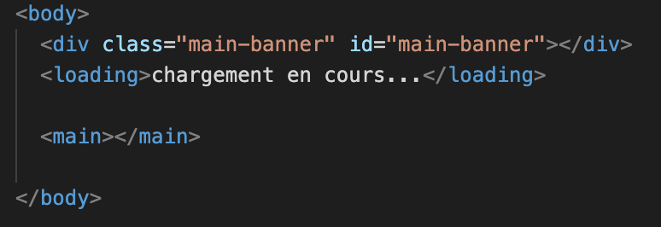
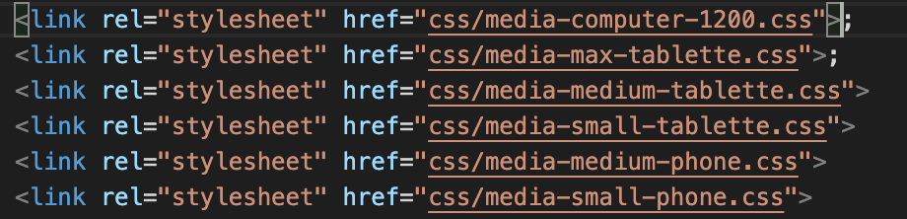
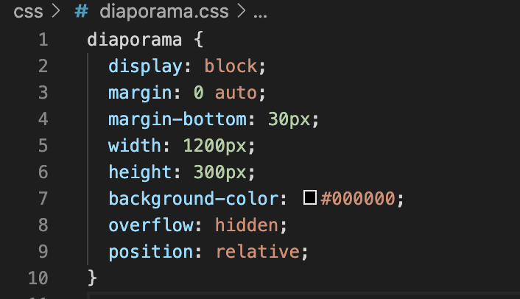


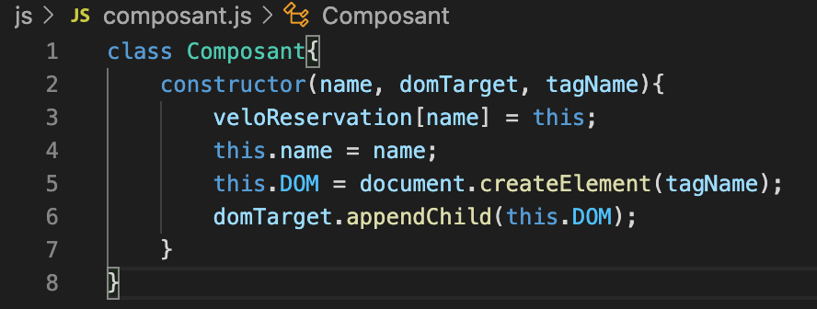

MON PROJET RÉPOND-IL AU RÔLE DE DÉVELOPPEUR FRONT-END ?
Langages Front-End (HTML, CSS, JS)
Médias Queries (compatibilité entre supports)

Slide 7

PARTIE TECHNIQUE : LE CODE

Slide 8


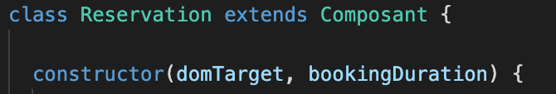
LA POO & LE MVVM

Slide 9

LES DIFFICULTÉS RENCONTRÉES

Slide 10

LES AXES D’AMÉLIORA-TION

Slide 11


UTILISATION DE PLUGINs

Slide 12
FIN DE LA PRÉSENTATION

